Slide 1
Présentation Flex Office Carrefour
Lab RH - 19 octobre 2023
Le présent document est destiné à un usage purement interne et ne pourra être ni diffusé ni reproduit sans l’accord de la société. Ceci ne fait pas obstacle au droit des membres du CSE de le commenter auprès des salariés dans le cadre de l’accomplissement de leur mission de représentation du personnel.

Slide 2
Contexte et Objectif

Slide 3
Contexte
Carrefour Proximité France envisage de transférer à Massy les équipes de la région IDF initialement basées Aux Ulis.
Ce projet de déménagement au siège de Massy s’inscrit dans le cadre de la dénonciation du bail des Ulis.
Par ailleurs, il permet de :
bénéficier de services supplémentaires accessibles sur site ;
mettre en place une organisation du travail en flex office adaptée.
L’enjeu est de renforcer le lien avec les équipes sièges en rassemblant sur un même plateau les équipes de la DO Paris Centre et les équipes du siège national à Massy .
En conséquence, les équipes du siège national verront également leur espace de travail réaménagé.
L’organisation du travail en Flex Office permettra aux collaborateurs concernés de bénéficier d’un espace de travail plus collaboratif, dans le cadre d’une présence physique de 3 jours à Massy et de 2 jours maximum en télétravail (hors RQTH, avis du médecin…).

Slide 4
Le Flex Office : Mise en place et Fonctionnement

Slide 5


Une Organisation du Travail en Flex Office
Arrivée du Flex Office
Covid19 => Situations difficilement envisageables (confinements, mise à l’arrêt de secteurs entiers, télétravail généralisé, fermeture des écoles, …) = distanciation sociale imposée ;
Accélération de la digitalisation des organisations et la mise en place de nouvelles façons de travailler :
Attentes des candidats et des collaborateurs : outil d’attractivité et de fidélisation
Télétravail chez Carrefour 2 jours par semaine ;
Flex office.

Slide 6
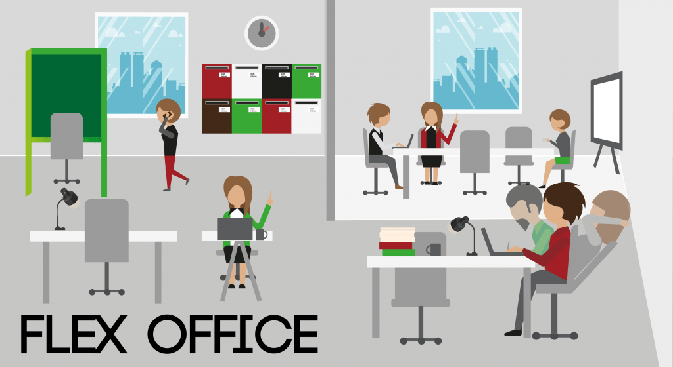


Une Organisation du Travail en Flex Office
Qu’est ce que le Flex Office ?
Le Flex Office ou bureau flexible, désigne l’absence de poste de travail attitré à chaque salarié et l’absence de bureaux fermés. Chaque jour, les collaborateurs réservent leurs venues sur site et s’assoient où ils ont réservé leur place pour leur journée.
Le Flex office chez Carrefour
Télétravail : 2 jours = 3 jours de présence = 60 % ;
10 % postes fixes liés à des postes spécifiques nécessitant un repère pour les collaborateurs (assistante etc…) ;
70 % flex office ;
Benchmark : Nécessité d’organiser le Flex office par Direction et sous Direction pour savoir où on va travailler le matin ;
Exceptions : DSI, Achats etc…
Outil pour réserver son bureau
Notes:
Sur 100 bureaux = gain de 30 bureaux soit 300 m2
Exception au 70 % : Itinérants (1 jour par semaine = 30 %)

Slide 7

Un flex office encadré : MOFFI
Moffi est un outil qui facilite la réservation de la position de travail du collaborateur et automatise le transfert d’information pour fluidifier l’arrivée sur site du collaborateur.
Moffi intègre les plans de nos espaces, en rendant chaque bureau cliquable et réservable.
Les collaborateurs pourront ainsi réserver leur position de travail de manière autonome et ergonomique, organiser leur travail en équipe et trouver toutes les informations utiles à leur activité sur site.

Slide 8
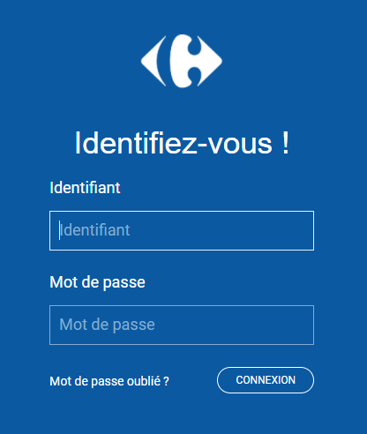
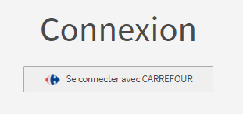
MOFFI X CARREFOUR
Moffi est accessible depuis l’URL « http://carrefour.moffi.io », depuis toute connexion Internet, sur ordinateur comme sur mobile.
L’identification se fait grâce aux identifiants Internet (LDAP) :

Slide 9
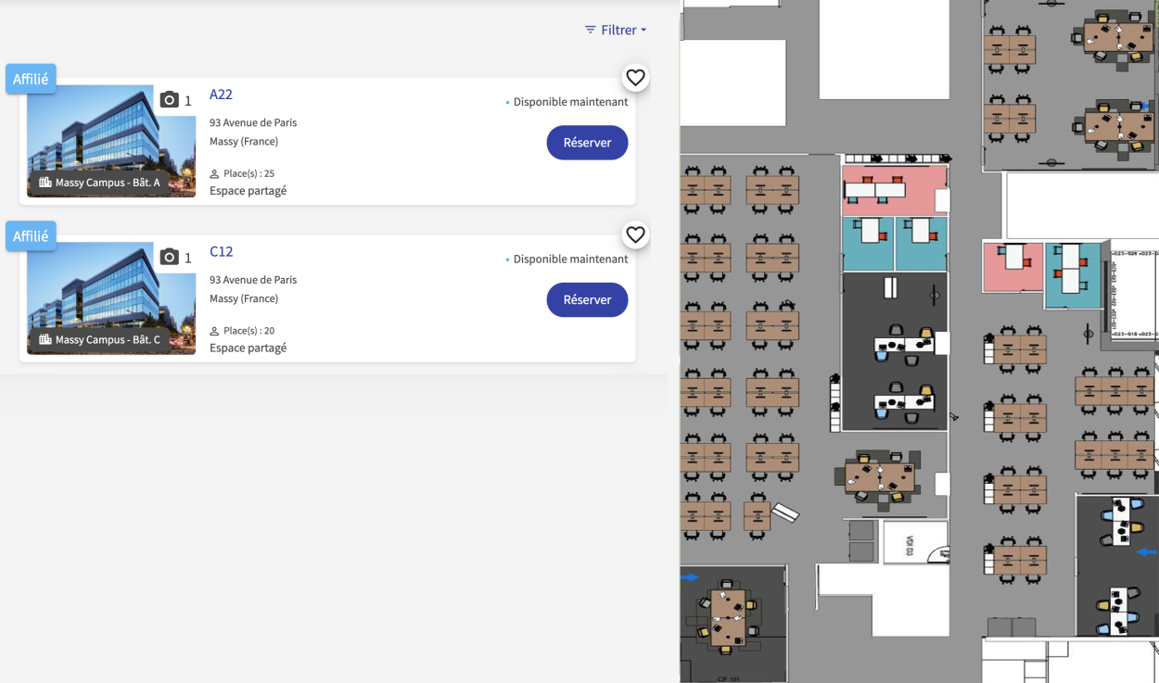
Démo Réservation (1/2)
Une fois identifié, le collaborateur accède à une vue personnalisée sur les espaces au sein desquels il peut réserver une position de travail, sur son site d’affectation :

Slide 10
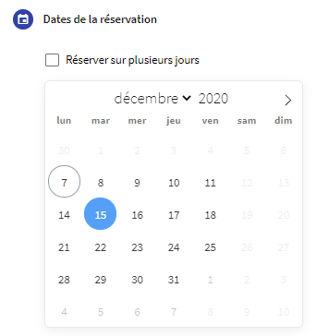
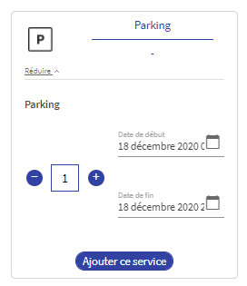
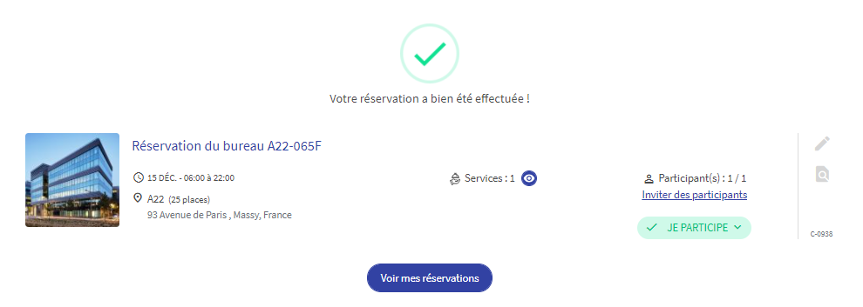
Démo Réservation (2/2)
Après avoir cliqué sur le bureau de l’espace de son choix, le collaborateur est redirigé vers l’interface de réservation.
Il peut réserver sa position de travail pour une ou plusieurs journées, et choisir des services complémentaires (accès au parking, restauration sur site, etc.) selon les droits qui lui ont été attribués.
Après avoir cliqué sur le bureau de l’espace de son choix, le collaborateur est redirigé vers l’interface de réservation.
Il peut réserver sa position de travail pour une ou plusieurs journées, et choisir des services complémentaires (accès au parking, restauration sur site, etc.) selon les droits qui lui ont été attribués.

Slide 11
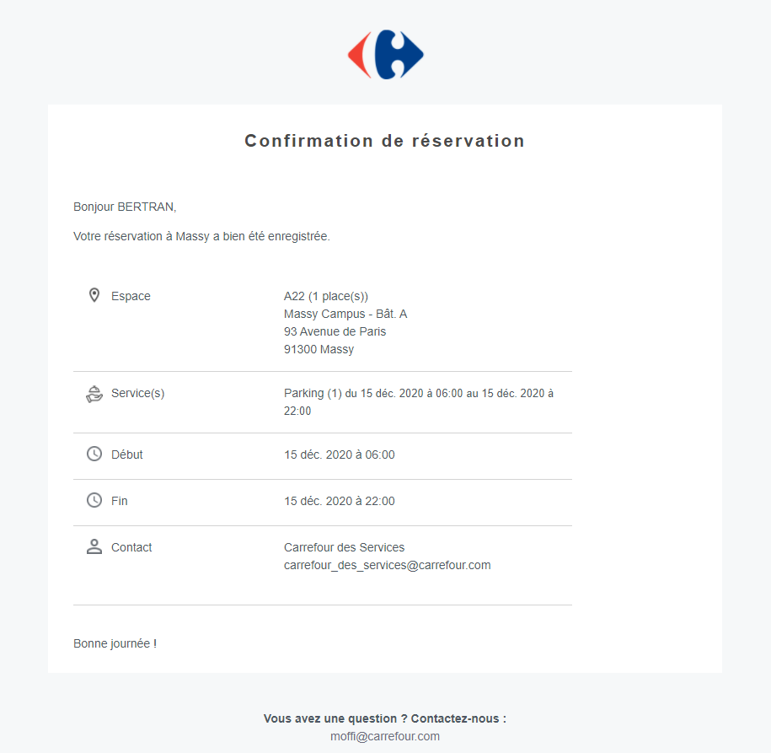
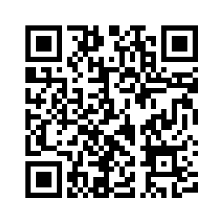
Après la Réservation
Une fois sa réservation effectuée, le collaborateur reçoit un e-mail récapitulatif, avec un QR code et la possibilité d’ajouter sa réservation en un clic à son agenda.
Le QR code permettra au collaborateur d’être identifié à son arrivée sur site.

Slide 12

Quelques Précisions
De combien de temps dispose le collaborateur pour réserver sa position de travail ?
→ La position de travail est réservée pendant 20 minutes, c’est le temps dont dispose le collaborateur pour valider sa réservation à partir du moment où il l’a initiée.
→ Il peut réserver sa position de travail le jour même de sa venue sur site = pas de délai
Quelles sont les informations récoltées par Moffi ?
→ Moffi enregistre les données de réservation saisies par le collaborateur et les transmet à son manager ainsi qu’au responsable de site. Les informations récoltées et transmises sont : le bureau réservé, les horaires de réservation, le nom et le prénom du collaborateur.
→ Ces données sont conservées quinze jours puis sont effacées.
→ De la même manière que les collaborateurs ne peuvent se soustraire à la règle du badge, la réservation de la position de travail est obligatoire pour la venue sur site. Ceci, à des fins de sécurisation de la présence sur site de tous les collaborateurs et de maîtrise des limites capacitaires.

Slide 13
Le Flex Office : Quel Bilan ? Quelles perspectives ?

Slide 14

Avantages/Inconvénients
Avantages
Agilité dans l’entreprise et pour l’organisation du travail de chaque collaborateur ;
Permet d’échanger directement entre équipes pour accélérer le traitement des sujets ;
Favorise les moments de convivialité ;
Une marque employeur fortifiée pour attirer et fidéliser via une expérience collaborateur moderne ;
Economie de coût et de superficie ;
Inconvénients
70 % de présence = trop large quand on regarde la présence. On pourrait affiner encore plus (déplacements, congés, maladies). On pourrait descendre à 60 % ;
Groupe d'irréductibles qui a encore du mal à faire les réservation et se présentent au siège en demandant un accès au site.
Notes:
-Flex permet de gagner des m2. Dans le meilleur des cas on arrive à rendre de la surface, dans le pire des cas on travaille sur l’ergonomie pour réagencer les espaces (cabines, salles de réunion plus petites mais plus nombreuses) => 99 %
- On réduit la surface de bureau (140 => 120 car plus de caisson car on met des casiers attribués) ; un écran par bureau, beaucoup d’espaces pour s’isoler

Slide 15

Conclusion
Beaucoup de sociétés le font avec plus ou moins d’investissement et d’accompagnement.
Carrefour accompagne à différentes étapes de la mise en oeuvre : recueils de besoins, aménagement, formation.
Objectif : faire des HUB en flex office (entre 10 et 20 postes) en magasin pour les collaborateurs des sièges qui s’y déplacent ;
Notes:
Accompagnement des collaborateurs par les managers et l’équipe RH
Séquence Questions/Réponses avec les équipes avant le déménagement
Démonstration de l’outil MOFFI auprès des équipes

Slide 16
Annexes

Slide 17
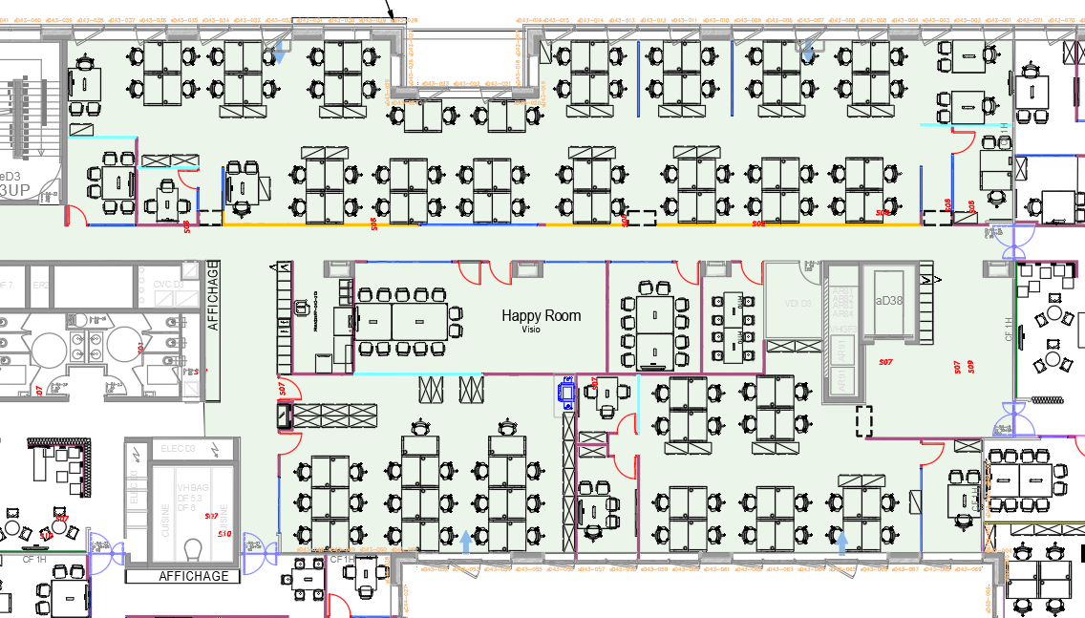
Plan Plateau CPF Massy Avant déménagement

Slide 18
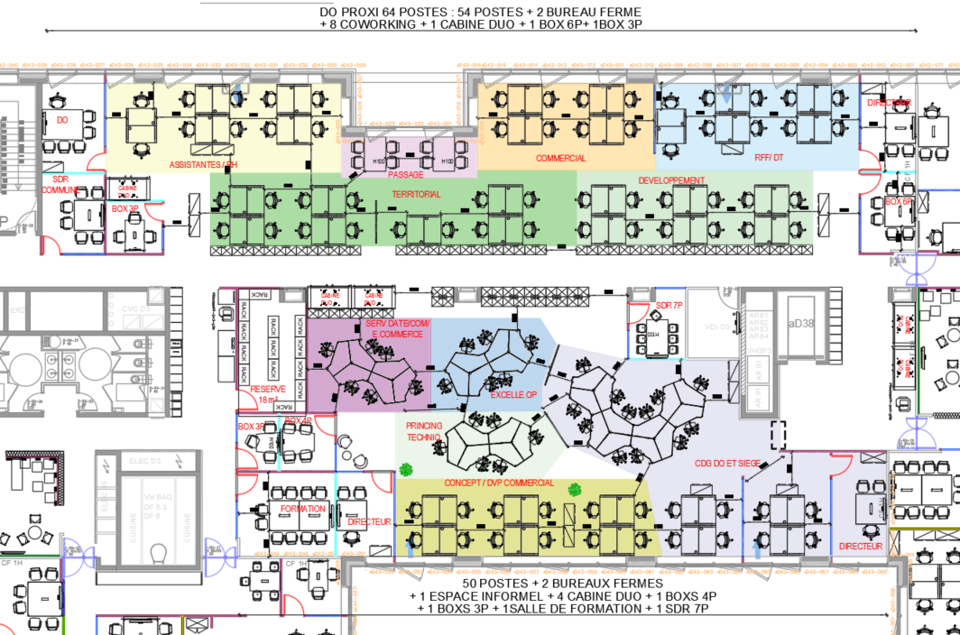
Plan Plateau CPF Massy Après déménagement
Règle de détermination du nombre de postes en flex office : 60 % de l’effectif présent dans les locaux sur une journée.
Notes:
SN : 54 personnes présentes au plus haut ; 10 au plus bas

Slide 19
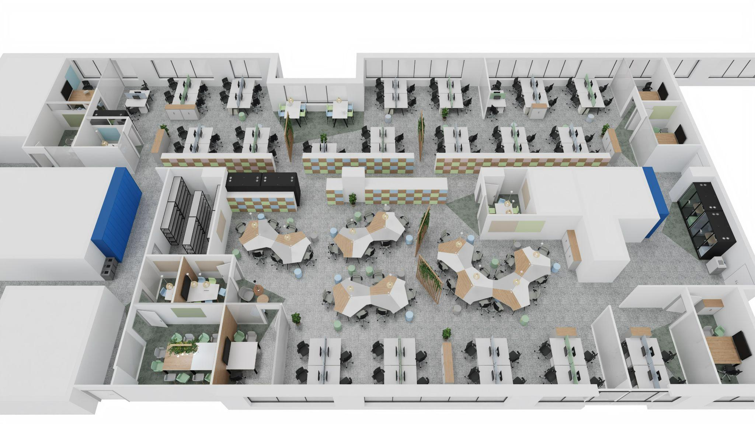
3D Plateau CPF Massy Après déménagement
Notes:
SN : 54 personnes présentes au plus haut ; 10 au plus bas

